Slide 1

La classe 2^A
della Scuola Primaria
di CastrocaroTerme e Terra del Sole
presenta…

Slide 2
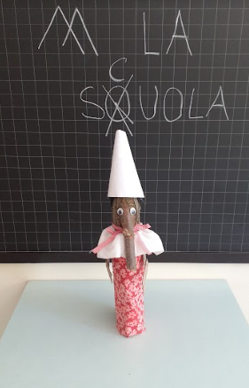
Le
Pinocchio… Quante storie!!!

Slide 3
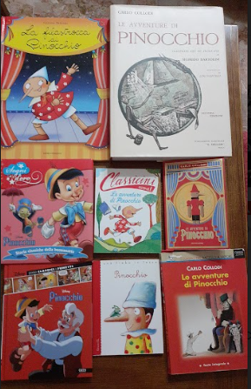
Il nostro viaggio alla scoperta della storia di Pinocchio è iniziato così…

Slide 4
Ebbene sì! Pinocchio … quante storie!
Copertine diverse e colorate
Immagini curiose e modificate
Racconti rivisitati
Personaggi reinventati…
Ma indagando ancor più a fondo,
abbiamo scoperto che Pinocchio è una storia
famosa in tutto il mondo.

Slide 5
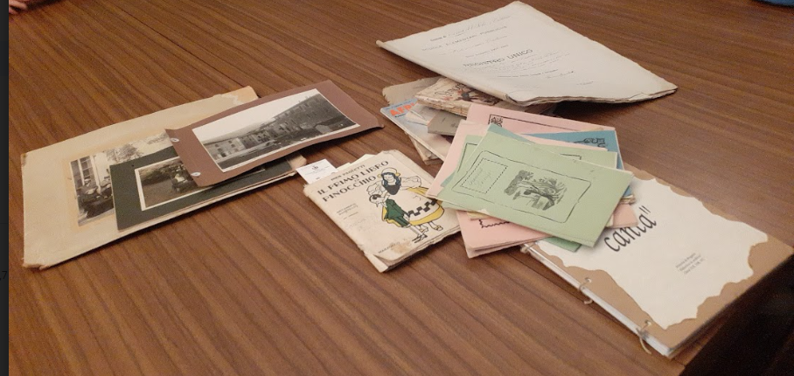
A proposito di storie ci siamo recati in un luogo che ne conserva e custodisce tantissime:
l’ ARCHIVIO STORICO DI CASTROCARO TERME E TERRA DEL SOLE, il nostro Comune.

Slide 6
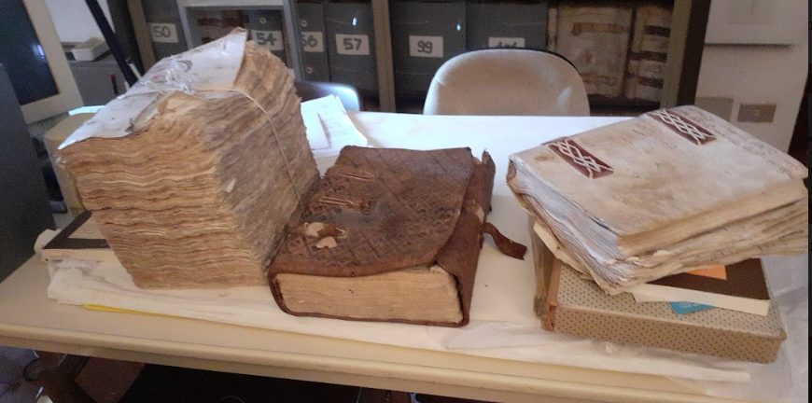
Avevamo già conosciuto la signora Paola Zambonelli, durante un collegamento su Meet, ma vedere i “LIBRONI”da vicino è stato FANTASTICO!!!

Slide 7
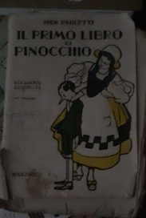
E poi è apparso lui…
Un ABBECEDARIO
risalente al 1945,
un libro per insegnare l'alfabeto e le prime letture, così chiamato dalle prime quattro lettere dell‘alfabeto a, b, c, d .

Slide 8
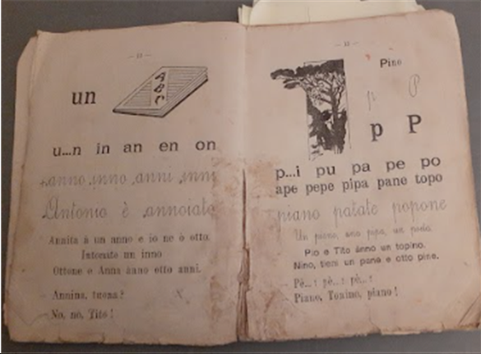
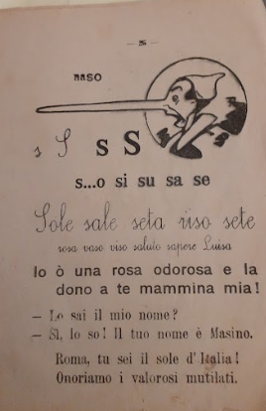
Poi Paola Zambonelli ha iniziato a sfogliarlo…

Slide 9
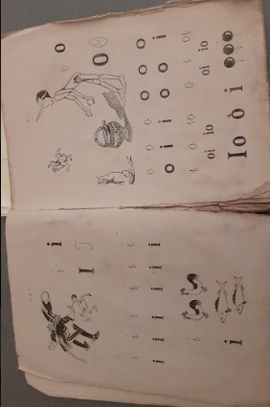
Si imparava così a leggere e scrivere

Slide 10

Che frasi strane? E non usavano nemmeno la lettera “ACCA” nelle voci del verbo avere ! Se lo facessimo anche noi, le maestre andrebbero su tutte le furie!

Slide 11
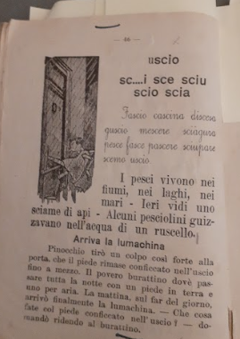
Questo libro del passato, che all’archivio è stato donato,non somiglia assolutamente ai libri che usiamo oggi!

Slide 12
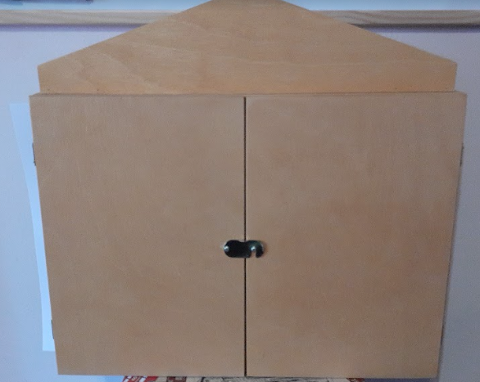
Intanto a scuola facevamo
“ TEATRO”
C’era una volta… una casetta di legno, direte voi! E invece no! C’era una volta un teatrino giapponese chiamato KAMISHIBAI.

Slide 13
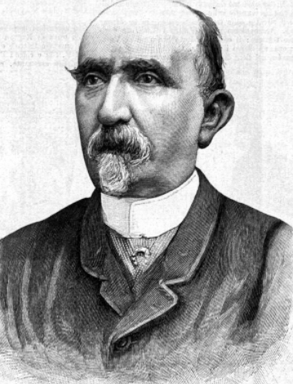
Grazie al Kamishibai abbiamo scoperto più da vicino “Le avventure di Pinocchio” e il suo autore,
Carlo Collodi.
Carlo Collodi, pseudonimo di Carlo Lorenzini ( 1826 –1890), è stato uno scrittore e un giornalista italiano.
È divenuto celebre per essere stato l'autore del romanzo Le avventure di Pinocchio. Storia di un burattino, diventato uno dei grandi classici della letteratura di tutto il mondo e tradotto in 240 lingue

Slide 14
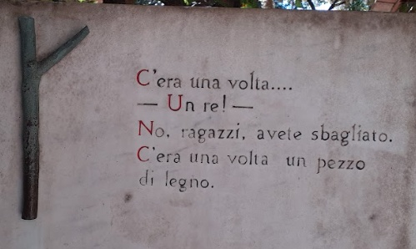
Apriamo il “SIPARIO”
Inizia la storia

Slide 15
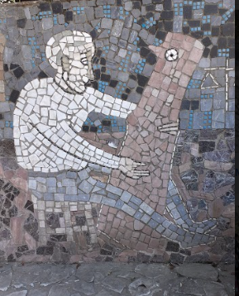
Inizia così l’avventura di Pinocchio

Slide 16
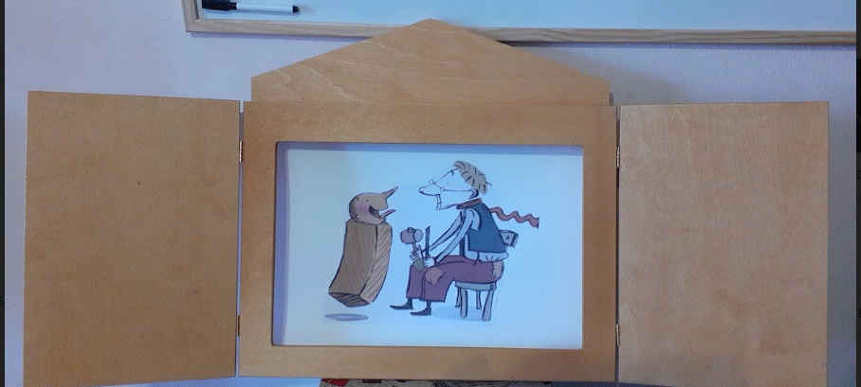
Ed ecco Geppetto falegname provetto, che con pazienza e amore lavora per ore e ore.

Slide 17
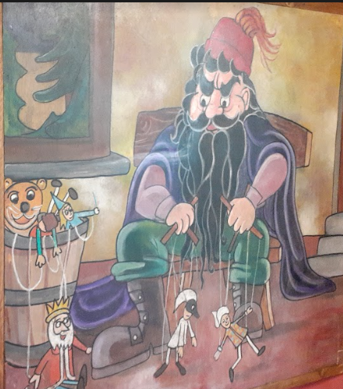
-A scuola? Neanche per sogno!
Di studiare non ne ho bisogno!
Così dicendo Pinocchio va a teatro
e sul palco va di filato.

Slide 18
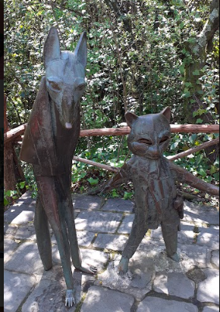
Per il suo lavoro Pinocchio viene pagato con cinque monete d’oro si allontana beato.
Il gatto e la volpe con una serie di inganni, conducono Pinocchio nel Paese di Barbagianni.

Slide 19
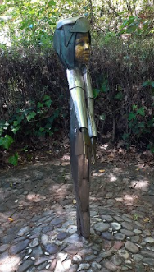
Per fortuna la Fata Turchina fin da bambina, tiene sempre d’occhio il nostro Pinocchio.

Slide 20
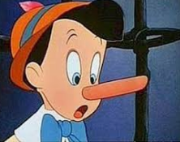
Così, nonostante qualche bugia, detta lungo la via, che il naso fa allungare
Pinocchio riesce sempre a farsi perdonare.

Slide 21
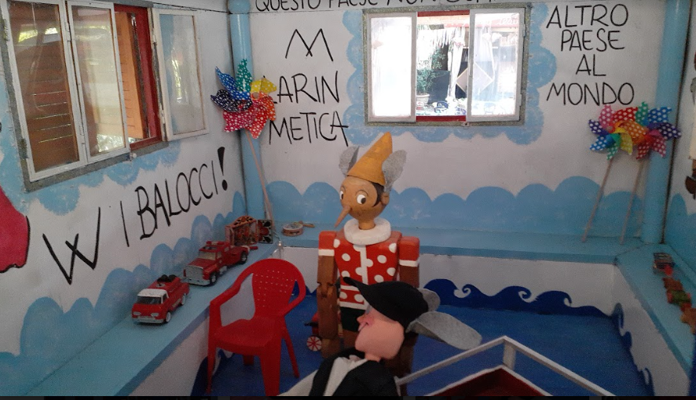
Ma i guai non finiscono mai, perché Pinocchio di giocare ha voglia assai e con Lucignolo da burattino si trasforma in un ciuchino.

Slide 22
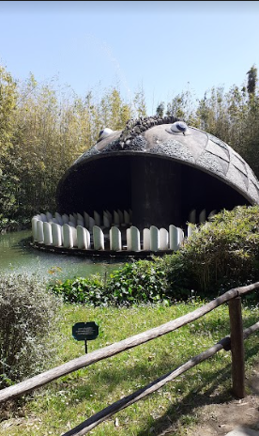
Pinocchio si salva nuovamente e il babbino adorato ha sempre in mente, ma un pescecane affamato anche Geppetto ha “mangiato”.

Slide 23
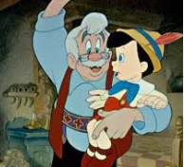
Sfidando il pesce e il mare
Pinocchio suo padre riesce a salvare e per la gioia del vecchio Geppetto
Pinocchio diventa un bel bimbetto.

Slide 24
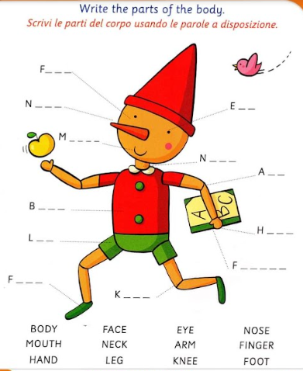

Ma com’è fatto effettivamente il nostro amico burattino?

Slide 25
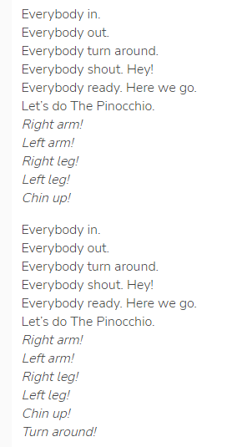
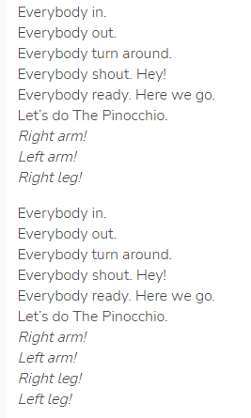
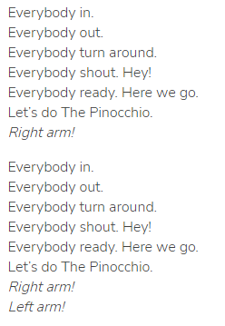
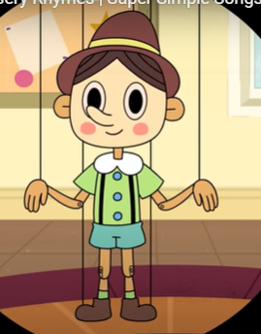
And now… Let’s sing a song!

Slide 26
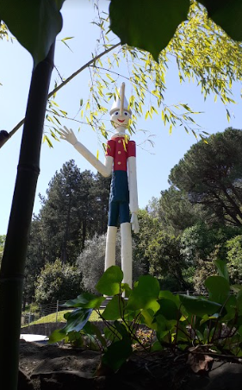
Per carpire altri segreti sulla storia, siamo andati a Collodi

Slide 27
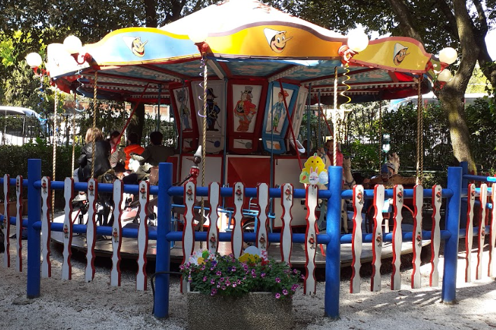
Tra giostre, baracconi e burattini ci siamo divertiti moltissimo noi bambini.

Slide 28
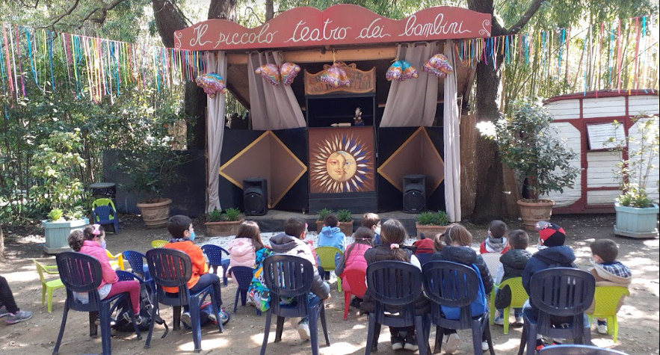
Lo spettacolo sta per cominciare in silenzio dobbiamo stare.

Slide 29
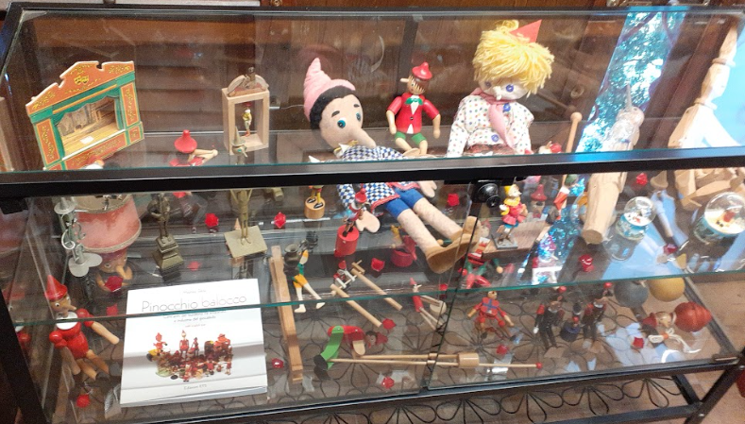
E tra un Pinocchio e l’altro, una merenda e qualche salto,

Slide 30
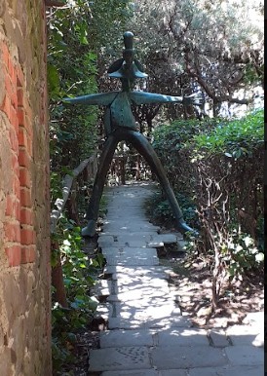
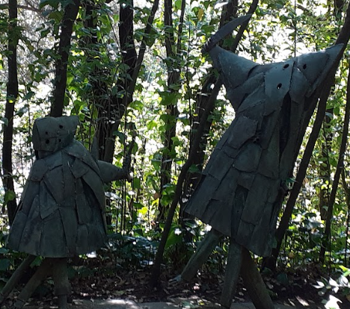
il gendarme e gli assassini ci sono stati vicini.

Slide 31
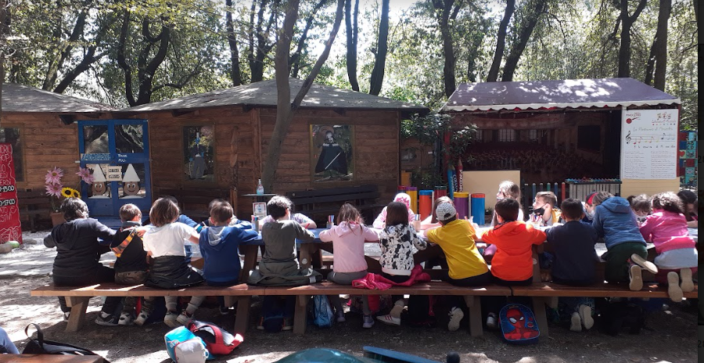
Al parco non si sta mai con le mani in mano, tanti nasi costruiamo.

Slide 32
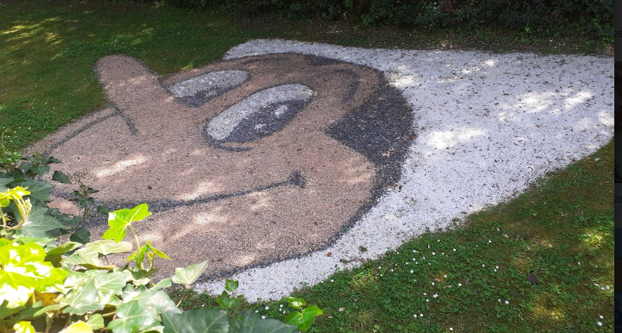
Arrivederci caro Pinocchio!
Un ringraziamento particolare a Paola Zambonelli che ci ha regalato un meraviglioso viaggio nel passato attraverso i documenti dell’archivio storico.

